Slide 1
Laporan Kerja Praktik
Kominfo Kota Madiun

Slide 2
Progress
01
Fiksasi PDM
02
Update dashboard interface
03
04

Slide 3
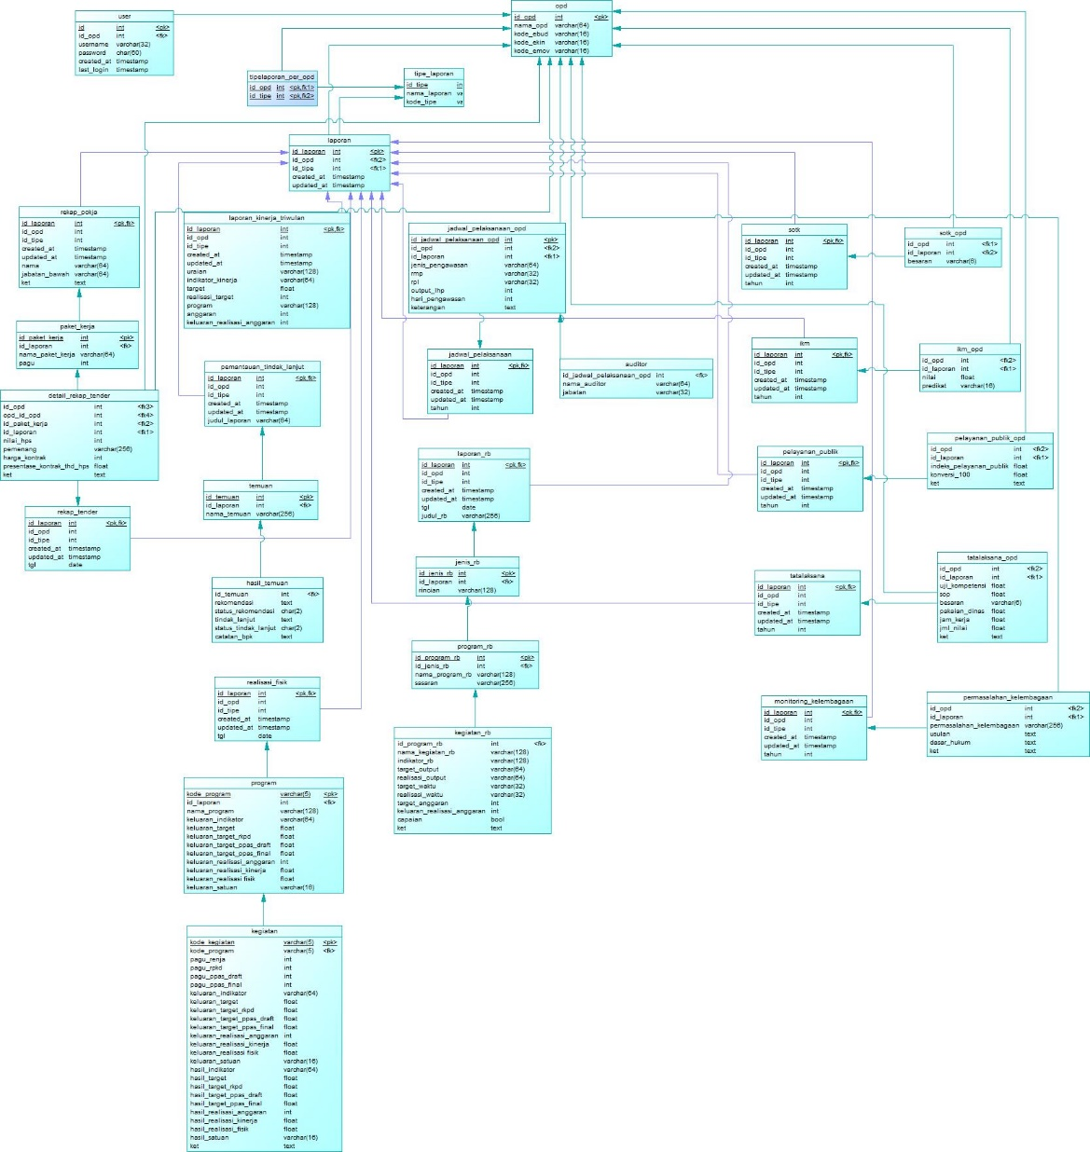
PDM

Slide 4
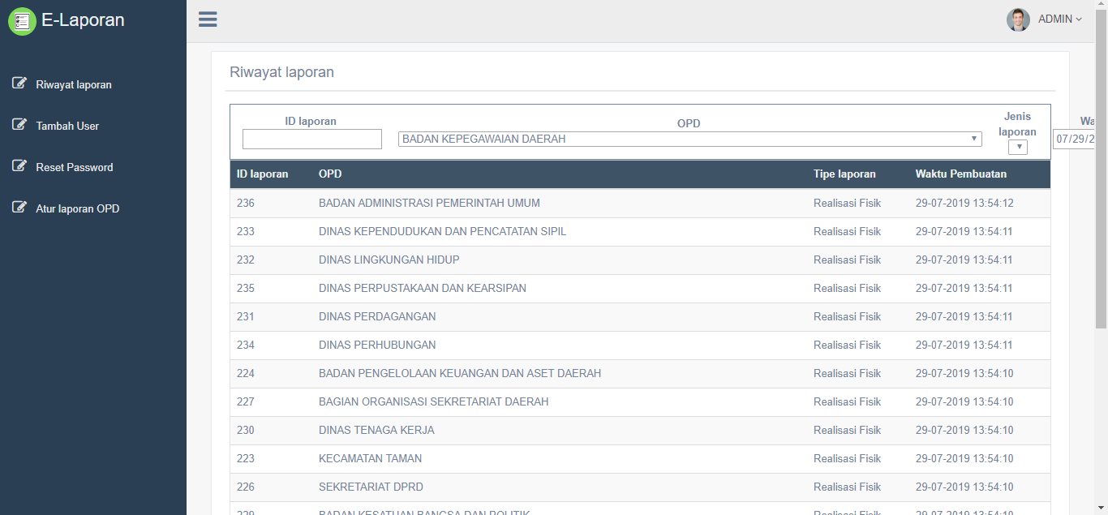
Dashboard Interface

Slide 5
To do list
01
Membuat generator laporan

